Slide 1
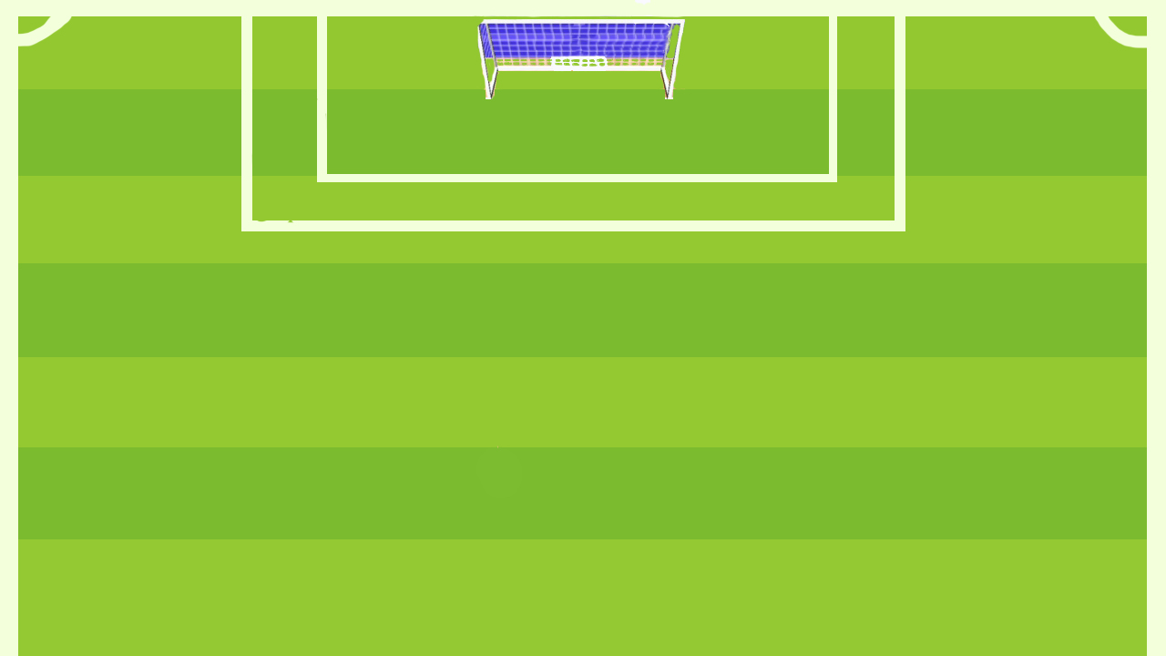
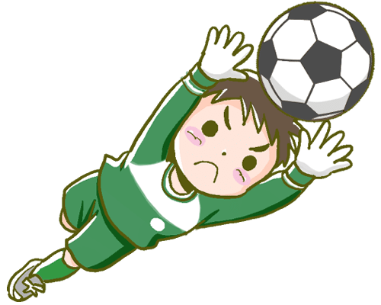
W
Wで上に移動
Aで左に移動
Sで下に移動
Dで右に移動
A
S
D
SPACEでボールを発射
SPACE

